Slide 1
Аспирантура по направлению
ПОЛИТОЛОГИЯ

Slide 2
Основные сведения об обучении в аспирантуре
Форма обучения | очная / заочная
Продолжительность обучения | 3 года / 4 года
Основа обучения | бюджет и контракт
Языки обучения | русский, английский
Квалификация, указываемая в документе | исследователь, преподаватель-исследователь
Программа аспирантуры на английском языке | Political Science: Russian and Comparative Studies

Slide 3
Профили подготовки аспирантов
История и теория политики (5.5.1)
Политические институты, процессы, технологии (5.5.2)
Международные отношения (5.5.4)

Slide 4
Учебный процесс
Акцент сделан на научные исследования, вовлечение учащихся в образовательный и научно-исследовательский процессы.
Загрузка позволяет соискателям совмещать учебу в аспирантуре и работу.
Кроме этого аспиранту необходимо планировать время для посещения различных научных мероприятий: научных семинаров и конференций.

Slide 5
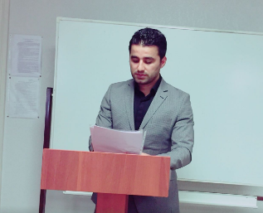
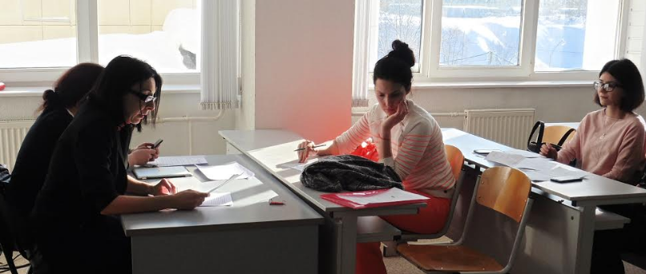
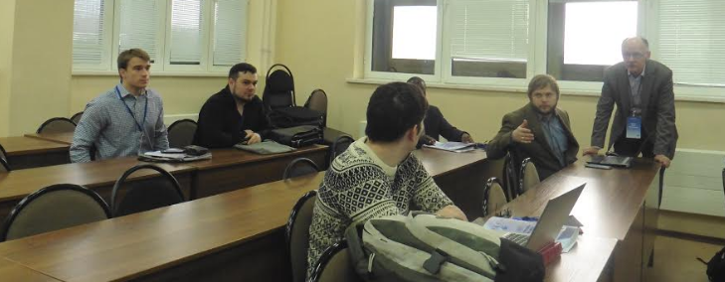
Учебный процесс

Slide 6
Область профессиональной деятельности выпускников
Степень кандидата политических наук – это не только подтверждение высокого уровня квалификации и репутации политолога, но и определенное преимущество на рынке труда, а также уважение и признание в профессиональном сообществе.
Карьера политолога – не просто работа, а образ жизни: он непрерывно изучает происходящие в мире события, на их основе составляя прогнозы и анализы политической ситуации, участвует в различных конференциях, даёт интервью журналистам, издает свои материалы в общественно-политических и научных СМИ.

Slide 7
Область профессиональной деятельности выпускников
сферы общественно-политического, социокультурного и экономического пространства Российской Федерации и мира;
структуры государственной власти и управления (федеральный, региональный и муниципальный уровни);
политические партии и общественно-политические движения;
региональные и международные организации;
политическая культура, взаимодействие власти, бизнеса и гражданского общества; образовательные организации высшего образования.

Slide 8
Научные и исследовательские проекты
Научные работы и проекты, подготовка публикаций;
Проведение научных мероприятий и обмен научной информацией с вузами-партнерами;
Участие в международных конференциях и семинарах;
Участие в зарубежных стажировках;
Финансовая поддержка научных исследований, научные гранты и стипендии;
Участие в научно-исследовательских проектах на базе университета.

Slide 9
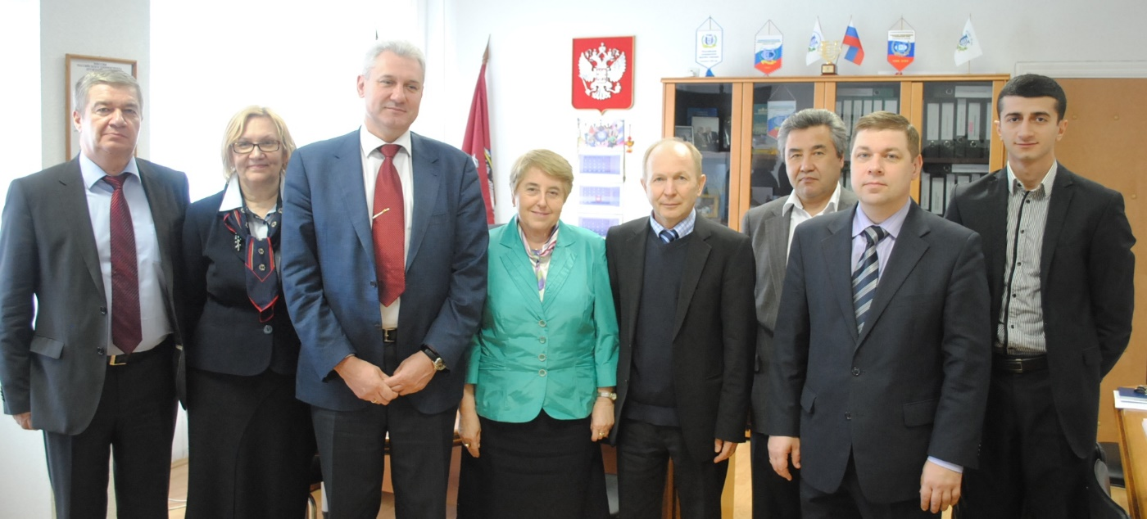
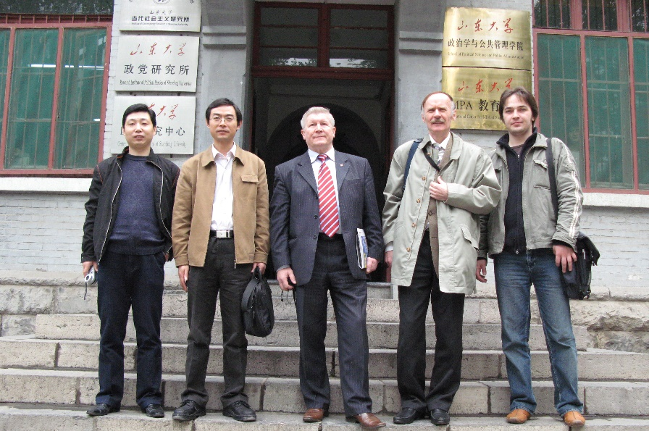
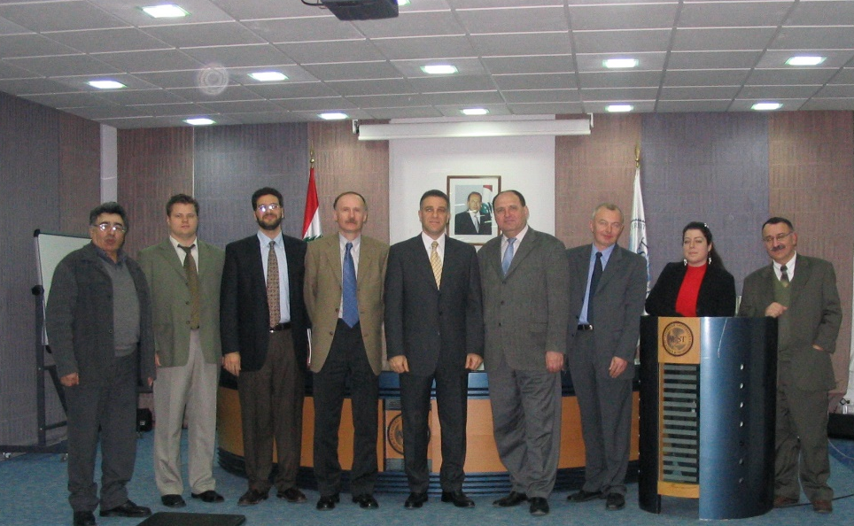
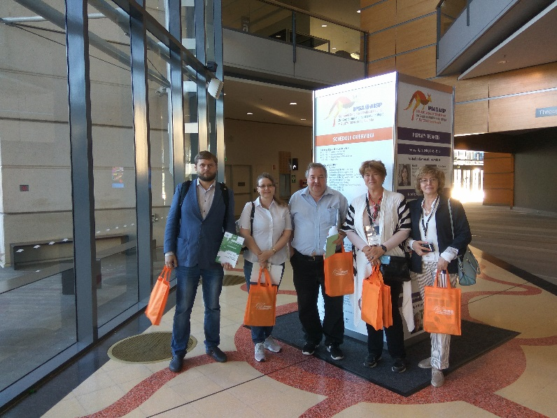
Научные и исследовательские проекты

Slide 10
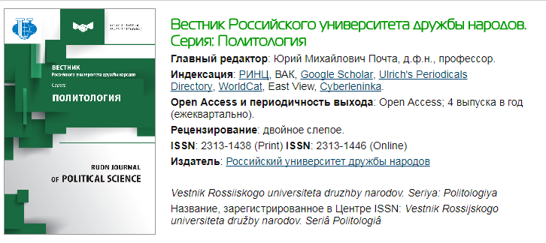
Научные работы и публикации
Научно-политологический журнал «Вестник РУДН: серия Политология».
Входит в «Перечень ведущих рецензируемых научных журналов и изданий.
Издается на факультете с 1999 года.
Периодичность - четыре номера ежегодно
На базе кафедры ежегодно издаются сборники и монографии.
Также существует возможность публикаций в журналах, издаваемых на базе зарубежных вузов-партнеров.

Slide 11
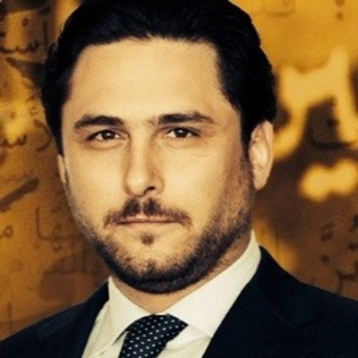
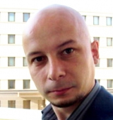
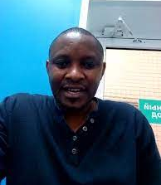
Наши выпускники
Саргон Хадая, кандидат политических наук, телеведущий, корреспондент Russia Today
Василий Александрович Федорцев, кандидат политических наук, автор Телеграм-канала Германология
Огюстин Ндайисаба, кандидат политических наук, советник Премьер-министра Бурунди

Slide 12
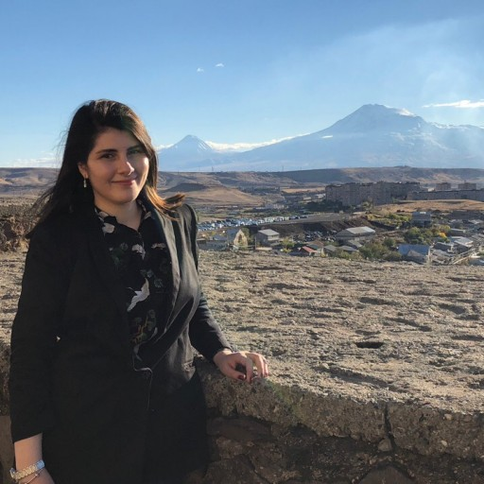
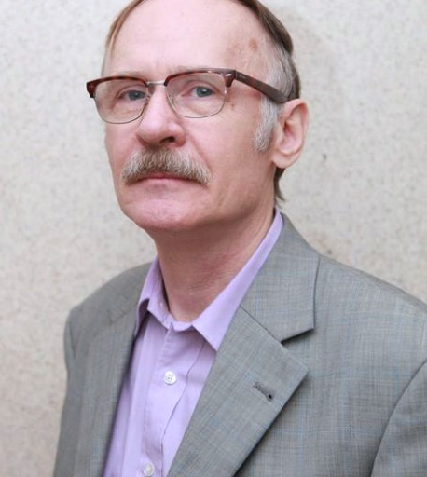
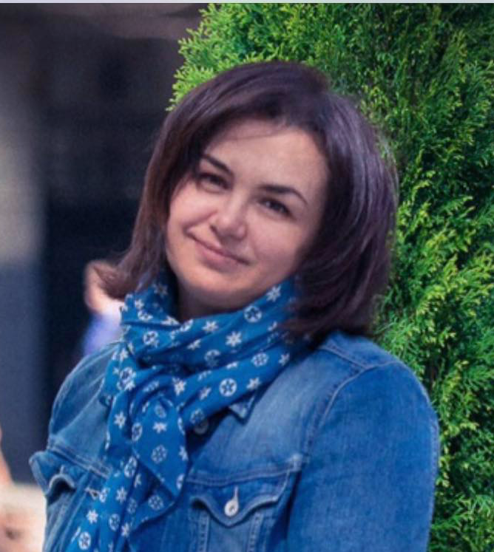
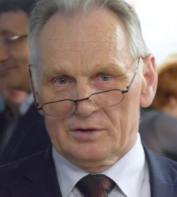
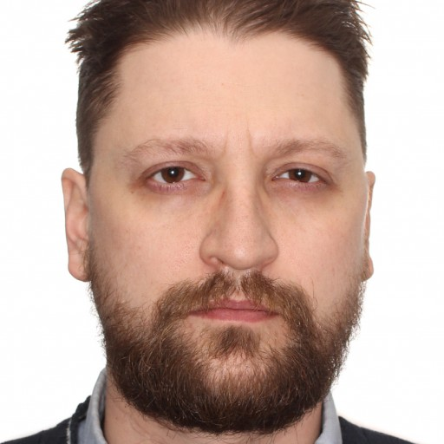
Научные руководители
Мчедлова Мария Мирановна Зав. кафедрой, д.п.н. | Почта Юрий Михайлович проф., д.ф.н. | Казаринова Дарья Борисовна доцент, к.п.н. | Амелин Владимир Николаевич доцент, к.ф.н. | Медушевский Николай Андреевич доцент, д.п.н.
•Политическая философия и социология •Методология политической науки •Социокультурные и этноконфессиональные процессы | •Методология сравнительных политических исследований • Философия политики • Философия права • Исламоведение | •Политические и социокультурные проблемы европейской интеграции •Миграционные процессы •Идентитарные процессы | •Политические технологии •GR и PR •Политический консалтинг | •Африканистика •Ценности в политике •Европейская политика

Slide 13
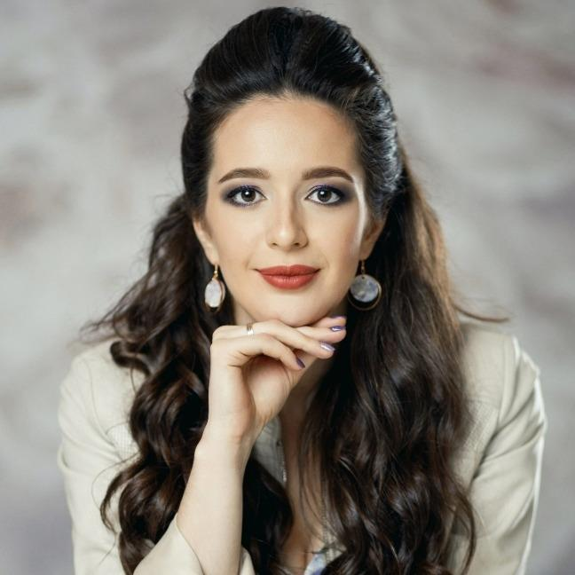
Тьютор по аспирантуру кафедры сравнительной политологии
Сафина Наталья Алексеевна
Зав. кабинетом, ответственная за аспирантуру на кафедре сравнительной политологии

Slide 14
Сроки приема в аспирантуру

Slide 15
Порядок проведения вступительных испытаний
Вступительные испытания проводятся в форме теста, формируемого электронной системой сопровождения экзаменов (ЭССЭ).
Компьютерный тест состоит из 50 вопросов с множественным выбором ответа:
Тест состоит из четырех частей.
На выполнение всего теста отводится 60 минут.
Тест оценивается из 100 баллов.

Slide 16
Полезные ссылки
Поступление в аспирантуру:
https://admission.rudn.ru/postgraduate/documents/
Консультации и порядок проведения экзамена:
https://admission.rudn.ru/postgraduate/consult/

Slide 17
Контактная информация
Кафедра сравнительной политологии
Телефон кафедры: 8 499 936-85-28
Электронная почта кафедры: humanities.politics@rudn.ru
Адрес кафедры: ул. Миклухо-Маклая, 10/2, Москва, 117198
Руководитель программы:
д.филос.н., проф. Почта Ю.М., pochta-yum@rudn.ru
Тьютор программы от кафедры:
Сафина Н.А., safina-na@rudn.ru

Slide 18
СПАСИБО ЗА ВНИМАНИЕ!

